Slide 1
ELEKTRONICKÉ TABLO 5.A
2018/19

Slide 2
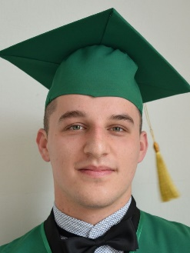
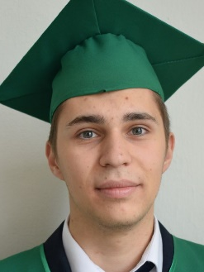
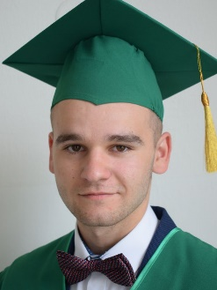
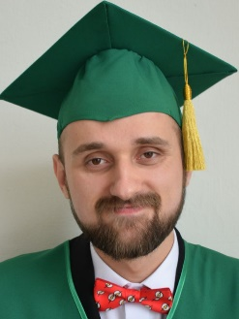
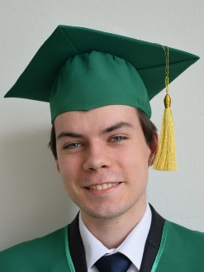
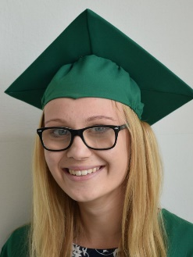
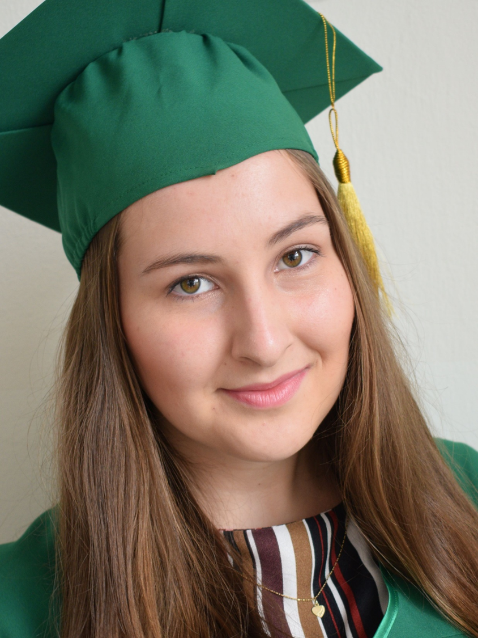
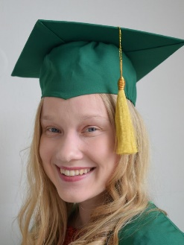
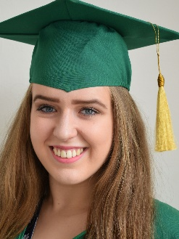
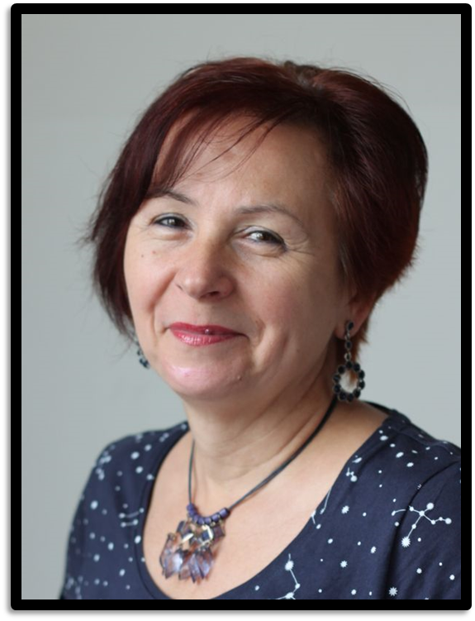
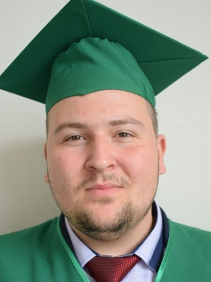
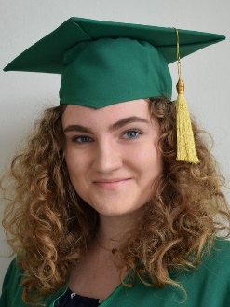
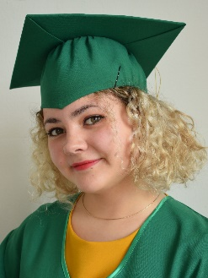
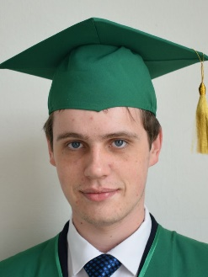
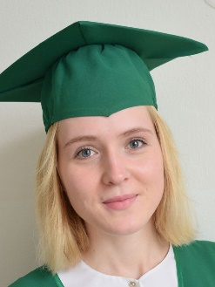
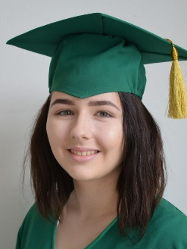
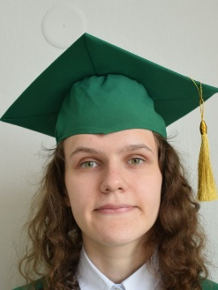
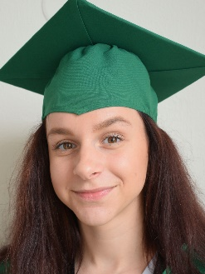
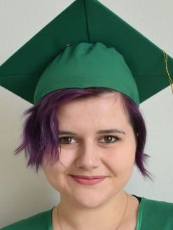
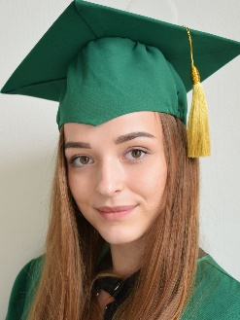
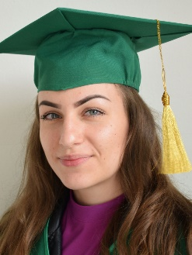
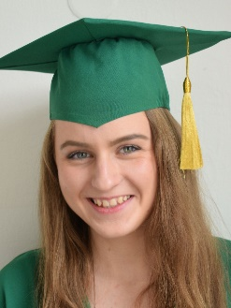
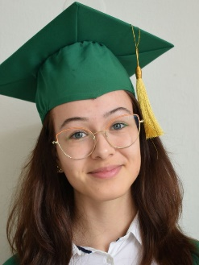
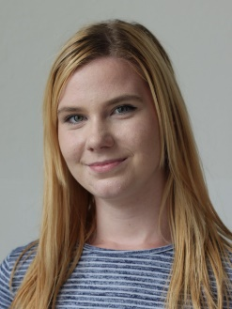
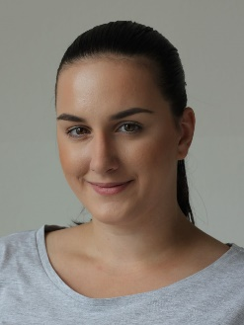
Šimon Turčányi
Šimon Zacher
Matej Goldschmidt
Ján Kubaliak
Tobiáš Dekrét
Bibiána Turoňová
Barbora Bábelová
Lucia Gondová
Petra Laurenčíková
Marcel Šuhaj
Alena Tkáčiková
Mgr. Tatiana Pohorelská
Rebeka Reem Ďurišová
Dávid Filipiak
ABSOLVENTI EGT
2018/2019
Lucia Oravkinová
Bianka Švarcová
Chiara Marčoková
Tímea Božíková
Mária Vitoslavská
Romana Medveďová
Lenka Astalošová
Anna Celanová
Sabina Báthoryová
Kristína Čunderlíková
Dominika Kiselevová

Slide 3
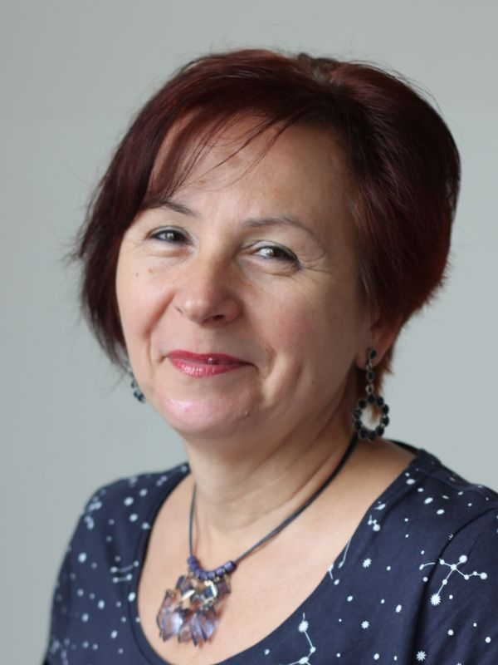
MGR. TATIANA POHORELSKÁ
Matika a fyzika sú jej vedný odbor,
na hodinách pre istotu nekladieme odpor.
Po škole domov beží friškom,
na čo? no za Riškou a Murkom.
Od jej triedy patrí jej vďak veľký,
že s vervou zhostila sa roly triednej učiteľky.

Slide 4
LENKA ASTALOŠOVÁ
V lete v Grécku zarábala tvrdo,
Aj so švábmi tam bojoval hrdo.
Vytočená na chémii stratila polku nervov,
Ale poznámky vždy písala si poctivo a s vervou.
Raz z nej bude manažérka zaiste,
Dovtedy dá do laty každého
Od Bratislavy až do Hnúšte.

Slide 5
BARBORA BÁBELOVÁ
Na chémii sedí, sústredí sa z plných síl,
Unavená z tancovania, tréning ju dosť unavil.
Doma sedí nad knihami,
píšeme z Biológie ďalší test.
No raňajkám, desiate a obedu,
nestavia sa na protest.

Slide 6
SABINA BÁTHORYOVÁ
Poklad Sabi, slniečko,
To je overený fakt,
Naozaj stačí máličko,
Aby ju mal človek rád.
S balíčkami chodila, ale iba chvíľu,
Jej krásny úsmev vidno z diaľky,
Aj na celú míľu.

Slide 7
TÍMEA BOŽÍKOVÁ
Timejka je živel, o tom niet reči,
povie si čo chce, ticho sa jej prieči.
Keď sa pustí hudba neskrotí ju nič,
až do konca vlní sa ako živý bič.
Občas síce tíško sedí na hodinách ruštiny,
ale to je výnimočný prípad jediný.

Slide 8
ANNA CELANOVÁ
Hory ma schodené spredu aj zozadu,
turistika jej vždy vylepší náladu.
A v zime zase na svahu,
Netreba dodávať odvahu.
Dole kopcom ako strela,
na lyžiach skoro odletela.

Slide 9
KRISTÍNA ČUNDERLÍKOVÁ
Dominika dneska zo školy je preč,
tak s istotou vieme, že Kika chýba tiež.
Zrejme si doma svoje knihy prezerá,
alebo zase číta Harryho Pottera.
A síce iba s dvojičkou objaví sa len,
jej veselý pozdrav vždy spríjemní deň.

Slide 10
TOBIÁŠ DEKRÉT
Pingpongom si kráti v škole dlhé chvíle,
Stratil viacej loptičiek, ako by mu bolo milé.
Vyberavý na hudbu, počúva len klasiku.
Z nudy len tak pre zábavu, rieši matiku.
Na husliach vie hrať iba jedna báseň,
v šachu je lepší ako Magnus Carlsen.

Slide 11
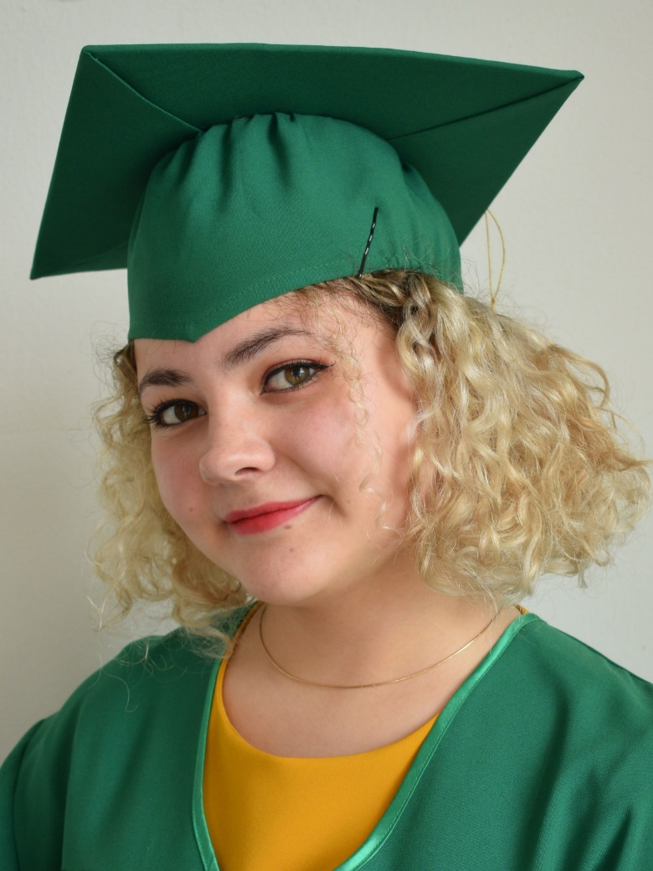
REBEKA REEM ĎURIŠOVÁ
Začala hodina, učiteľka vojde,
„Kto nám dnes chýba ?“ otázka zaznie.
A skôr než v abecede na D-éčko dôjde,
„Nezapisujte ma, ja som tu !“ ozve sa rázne.
Zhluk brčiek do triedy beží,
a nie je to len dneska,
či slnko svieti a či sneží, naša Becky stále mešká.
Hneď však aj ľutuje, že prišla na hodinu,
na izbe zabudla si celú francúzštinu.

Slide 12
DÁVID FILIPIAK
Modré oči, krátke brčky, dobrá povaha,
preňho pomôcť nie je žiadna námaha.
Šikovný vo všetkom, matika, fyzika, IT tiež,
odpoveď vie skôr než otázku odpovieš.
V hlave má veľkú múdrosť natlačenú,
stavím sa, že prvý z nás vyhrá Nobelovu cenu.

Slide 13
MATEJ GOLDSCHMIDT
Na hodine tíško sedí, človek by aj zabudol,
keby vkuse nehľadel, zo zadu mu na drdol.
Keď pri futbale góly kosí,
dlhé vlasy v uzle nosí.
Keď náhodou všetko zlyhá, od ruštiny do fyziky,
možno sa dá po tatkovi, na kariéru politiky.

Slide 14
LUCIA GONDOVÁ
Vlasy dlhé ako zlatý vodopád,
skoro ako Rapunzel, až na to, že nemá hrad.
V zime nosí tielka a v lete zas sveter,
v zhone asi rozbila si celý termometer.
V škole ju často nevidno, no nemajte obavy,
zrejme na lúke zapletá do venčekov púpavy.

Slide 15
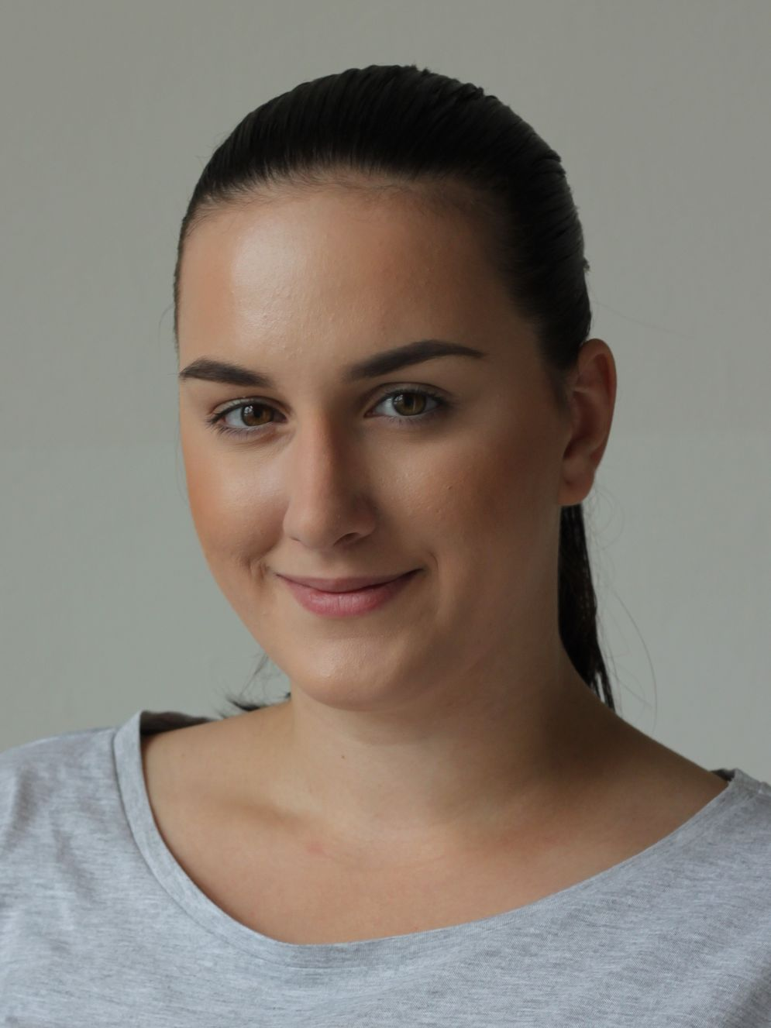
DOMINIKA KISELEVOVÁ
Pred zrkadlom ráno stojí,
Do školy sa pilne strojí.
Už je to tak rok či dva, a nie je to jej chyba,
keď sa Kika nedostaví, aj Dominika v škole chýba.
Naozaj sú nerozlučná dvojka,
ako keby spájala ich titánová svorka.

Slide 16
JÁN KUBALIAK
V Marvel tričkách pobehuje po škole,
komiksy ma neustále vyložené na stole.
S desiatou podelí sa, každý deň a rád,
na počítači do večera chcel by sa len hrať.
Pri čítaní má rad viac obrátkou ako slov,
každá hodina musí končiť jeho trefnou poznámkou.

Slide 17
PETRA LAURENČÍKOVÁ
Peťka, poklad preveľký,
vrátila sa po roku naspäť z Ameriky.
Speakovať sa tam intenzívne učila,
kopu kamarátov si tam spravila.
Často na poslednú chvíľu dobieha na hodinu,
je to zaneprázdnený človek, povedzme si na rovinu.

Slide 18
CHIARA MARČOKOVÁ
Zošit, výkres a či obal od cukríka,
origami poskladá s hocijakého papierika.
S hellom v ruke čaká na novinky s Korey,
či jej nový album s pesničkami vydali.
Dorozumie sa takmer v každom jazyku, aj po čínsky hoc,
pred spaním uvarí si veľkú kávu, tak na dobrú noc.

Slide 19
ROMANA MEDVEĎOVÁ
Či začína, prebieha, a či končí hodina,
Romanka je vkuse absolútne zmätená.
Len čo učiteľka dopovie, hneď sa rýchlo hlási:
„Môžete to zopakovať? Nerozumiem asi.“
Nebojte sa, netrápi ju to ani málinko,
radšej si cez víkend sadne na vínko.

Slide 20
LUCIA ORAVKINOVÁ
Nedajte sa pomýliť jej rozkošnými líčkami,
toto dievča oháňa sa 20-kilovými činkami.
Tichá a krehká umelkyňa, myslíte si milne,
na husliach aj Bacha zahrá neomylne.
Aj na informatike, šikovná, vždy exceluje,
jedna radosť na hodinách kódy programuje.

Slide 21
MARCEL ŠUHAJ
Kto to frčí na motorke z ďalekého Muráňa ?
To Marcel do školy po cestách uháňa.
Vždy príde skôr, než môže zazvoniť,
nech si ešte jednu stihne zapáliť.
Vždy je bezstarostný, a vieme čo je vo veci,
na raňajky ku klobáse, dáva si aj poldeci.

Slide 22
BIANKA ŠVARCOVÁ
Krásny úsmev na tvári, tak je, veru áno, zlatými vlasmi pohodí, a hneď je krajšie ráno. Na dejepise učí sa o sto šesť, isto zvládne na jednotku aj ten ďalší test. Tvrdou prácou vyhýba sa stresom a aj trápeniu, bude robiť právničku pre Európsku Úniu.

Slide 23
ALENA TKÁČIKOVÁ
Kučeravé vlasy, dlhé a či krátke, vyzerajú na nej skvelo, povedzme si v skratke. Pre iných je to možno iba zbožným želaním, ona po dlhom dni oddýchne si kardiom a behaním. So štetcom v ruke na ňu človek narazí, keď doma na plátno maľuje obrazy

Slide 24
ŠIMON TURČÁNYI
V jednom kuse cvičí, silný ako hora, aj medvede na planine poľahky on zdolá. Často ho môžte nájsť jak sa v lese poneviera, nechodí tam flákať sa, huby domov zbiera. Ako lykovec muránsky, len tam ho nájdete, aj Šimon je taký, jediný na svete.

Slide 25
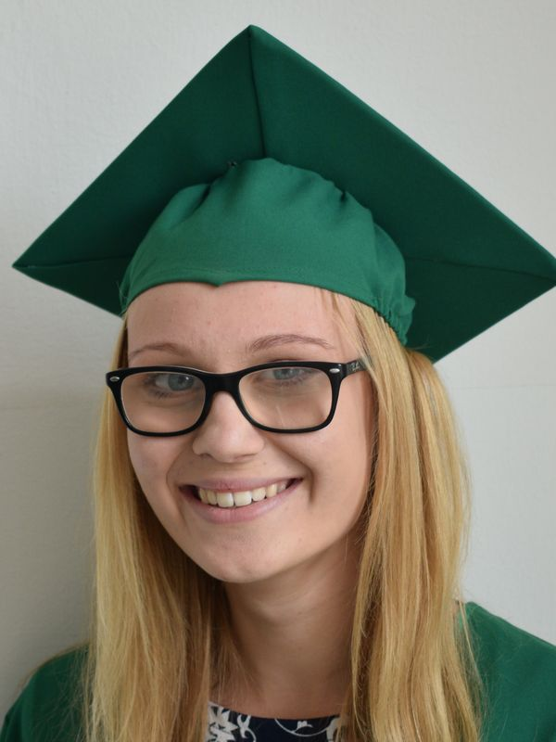
BIBIÁNA TUROŇOVÁ
Útle žieňa a blond vlásky, v úsmeve skrýva veľa lásky. Čo sa kde stalo, čo sa kde šuchne, Bibka to vie prvá nutne. Len ju nenechajte samú parkovať len tak, lebo jej isto zoberú vodičák.

Slide 26
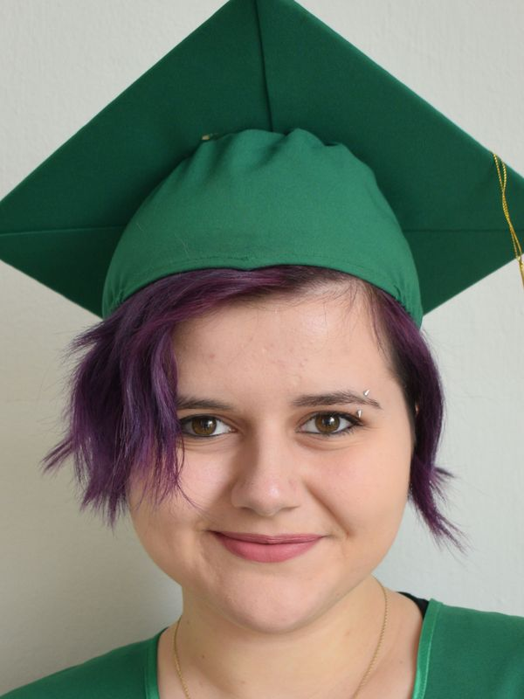
MÁRIA VITOSLAVSKÁ
Koľko je hodín, aký je deň a kde máme byť to sú bežné otázky, na angličtine miesto poznámok, kreslí obrázky. Vlasy farby dúhy, knihu vkuse vláči, dajte mi pokoj, čítam si, len to sa jej páči. Na mobile najviac obľúbené, vypnúť zvonenie, dovolať sa jej je zázrak, doslova umenie.

Slide 27
ŠIMON ZACHER
V prírode sa túla rád, má vychodené chodníčky, v lese sa on nestratí, pozná každý strom aj kameň maličký. Na bicykli brázdi cesty, lúky, polia, aj najväčší kopec bez problémov zdolá. S metalom v pozadí spomína na časy, keď mal ešte na cop dosť dlhé vlasy.

